Slide 1
Мультимедийное сопровождение лекционного занятия на тему: «Проведение реабилитационных мероприятий в зависимости от анатомо-физиологических особенностей у детей»
ПМ 05 Медико-социальная деятельность
МДК. 05.01 Реабилитация в педиатрии
Специальность 31.02.01 Лечебное дело 4 курс

Slide 2
План занятия:
1. Формулировка темы и ее мотивация.
2. Определение понятия реабилитация.
3. Принципы реабилитации в педиатрии.
4. Этапы реабилитации.
5. Противопоказания к физиотерапии.
6. Значение ЛФК в реабилитации.
7. Использование массажа в педиатрии.
7. Закрепление изученного материала
8. Подведение итогов занятия

Slide 3
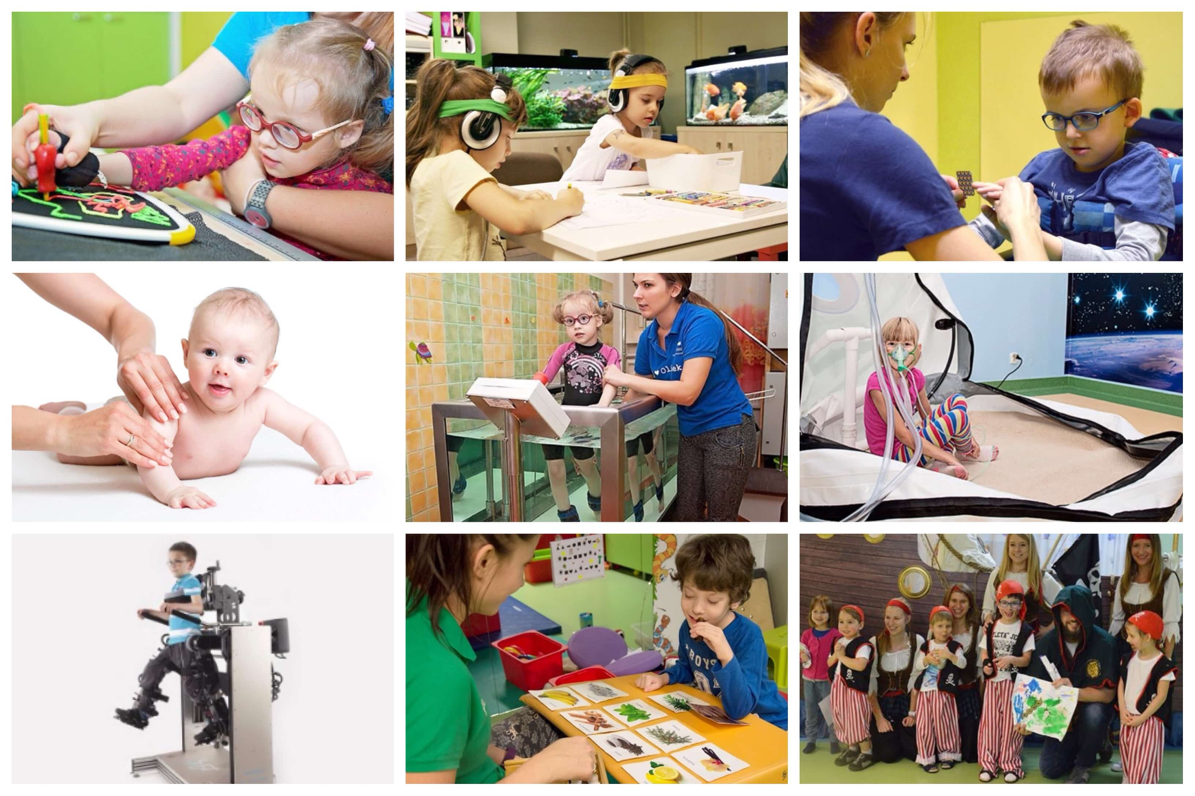
Определение понятия реабилитация
Реабилитация- комплекс медицинских, педагогических, психологических и иных мероприятий, направленных на максимально возможное восстановление или компенсацию нарушенных или полностью утраченных в результате травмы функций (потребностей) человеческого организма, его трудоспособности.

Slide 4
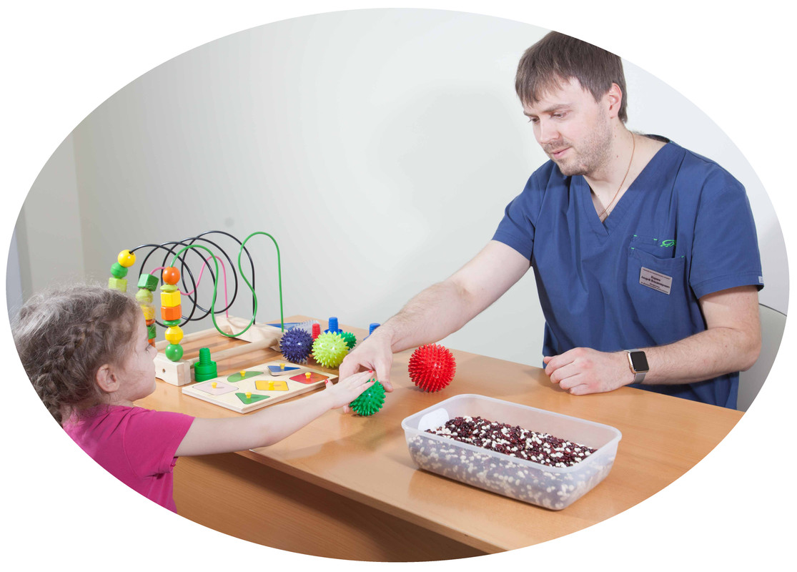
Принципы реабилитации в педиатрии
— реабилитация заболевшего ребенка должна начинаться на самых ранних стадиях болезни;
— процесс реабилитации должен осуществляться непрерывно, пока не будет достигнуто максимально возможное восстановление здоровья ребенка;
— реабилитация на каждом этапе носит комплексный характер;
— индивидуальный характер как программы реабилитации, так и применения средств учитывающих особенности личности ребенка и своеобразие патологических и функциональных изменений;

Slide 5
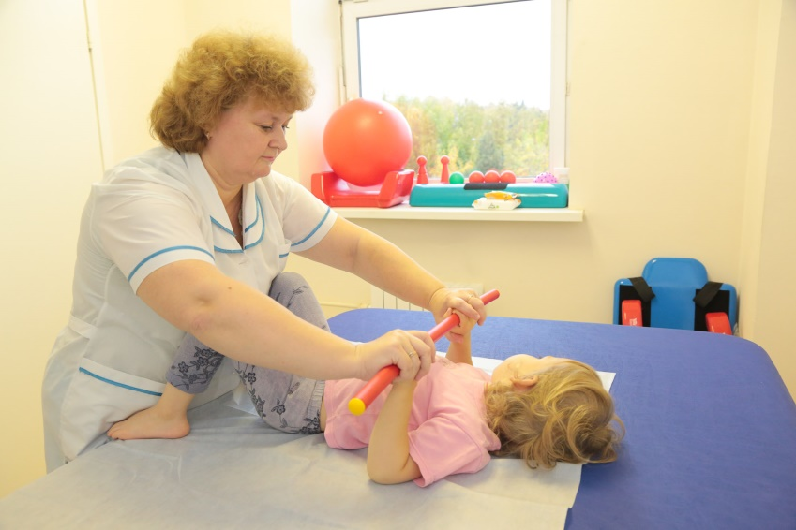
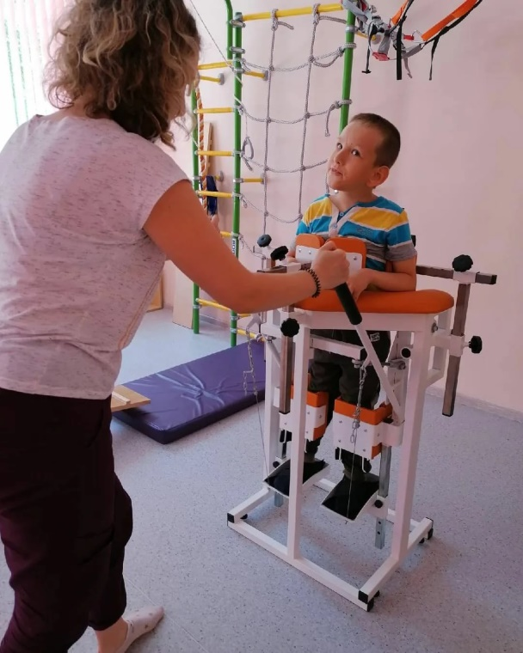
Первый этап реабилитации— клинический (стационарный)
Состоит из возобновления работы пораженных систем. Данный этап завершается при излечении основного заболевания, восстановлении утраченных функций. Организм ребенка готовится к следующему этапу восстановления.

Slide 6
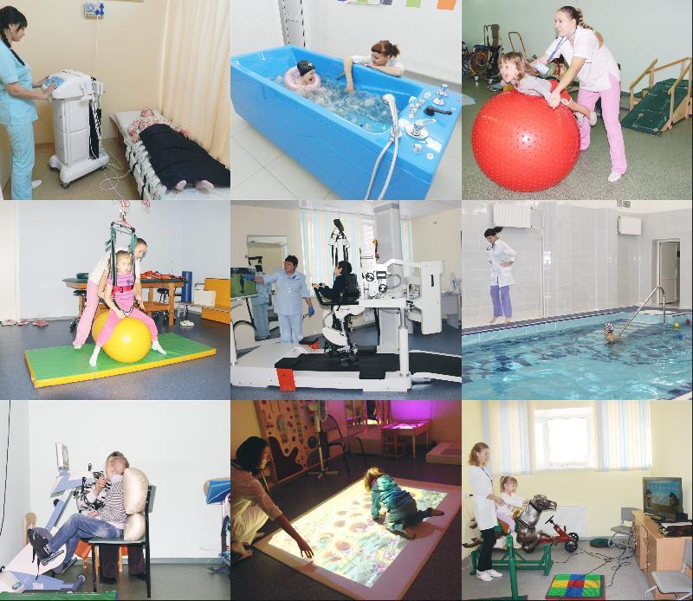
Второй этап реабилитации — санаторный
- осуществление возобновления пораженных функций, нормализация работы иных органов и систем.

Slide 7
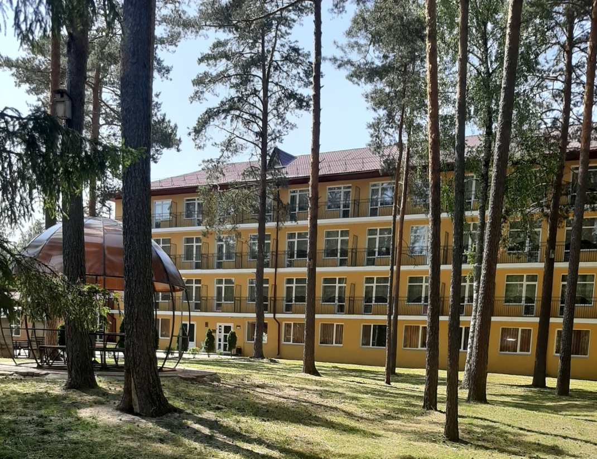
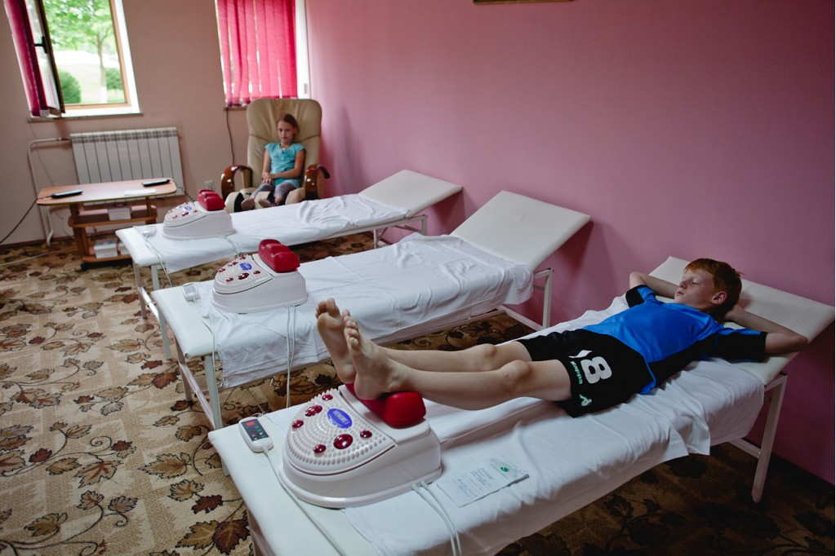
Санаторно-курортное лечение
Санаторно-курортное лечение проводится в:
-санаториях;
- санаториях для детей, в том числе для детей с родителями;
- санаториях-профилакториях;
- курортной поликлинике;
- грязелечебнице;
- бальнеологической лечебнице;
- санаторном оздоровительном лагере круглогодичного действия.

Slide 8
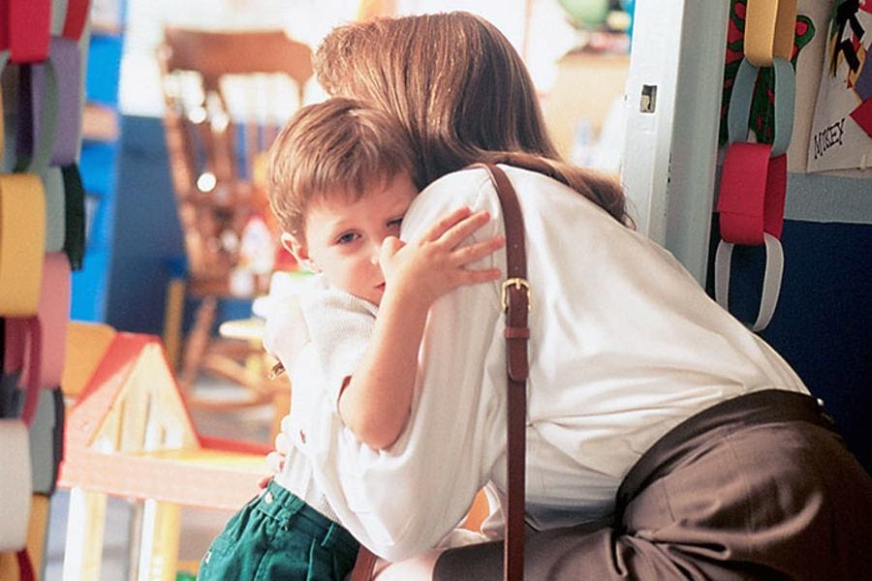
Третий этап реабилитации — адаптивный
Адаптация – сложный процесс приспособления организма к новым условиям.
У каждого ребенка, с учетом особенностей развития и наличия сопутствующих заболеваний, свой адаптационный период.

Slide 9
Основные принципы физиотерапии у детей
Принцип первичности – единство нервного и гуморального путей воздействия.
Патогенетический принцип использования физических и природных факторов.
Использование преимущественно малых доз энергии физических факторов, что имеет позитивное влияние на адаптационные, компенсаторные и защитные реакции организма.
Использование физических факторов на ранних стадиях заболевания.
Комплексное использование физических и медикаментозных средств на патологический процесс.

Slide 10
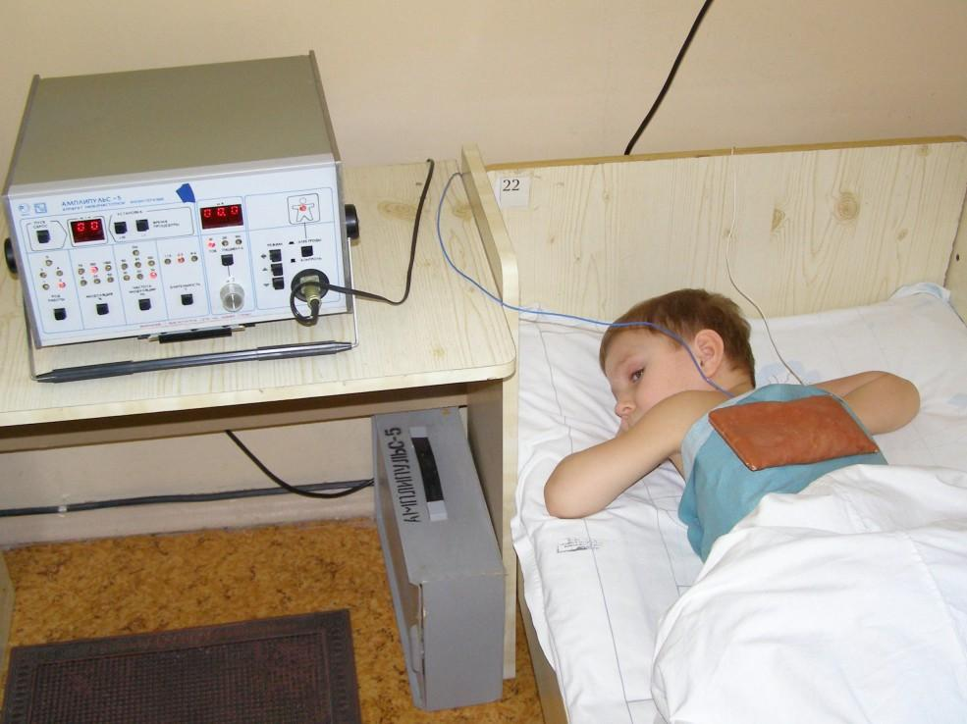
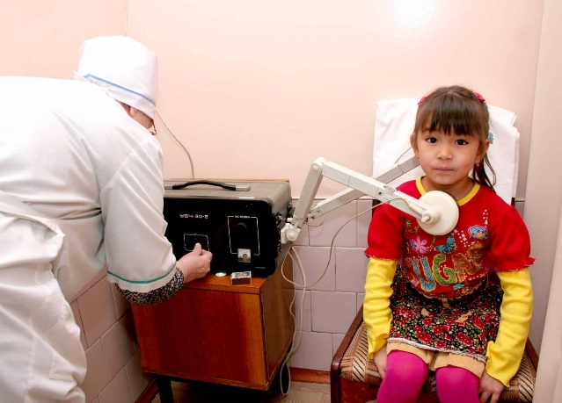
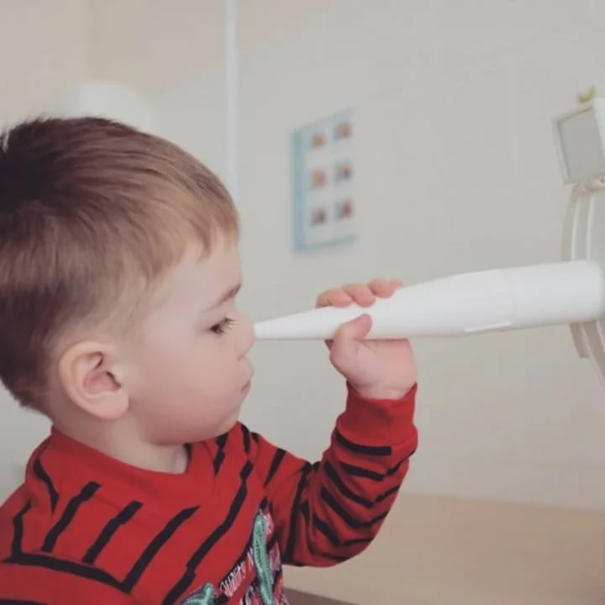
Особенности физиотерапии у детей в зависимости от возраста
1. Назначают только одну процедуру в день.
2. Уменьшение дозировки, сокращение продолжительности физиотерапевтических процедур, уменьшение площади воздействия, увеличение промежутка между процедурами, снижение общего количества процедур за весь курс лечения.
3. Во время проведения процедур необходимо вести наблюдение за реакцией организма ребенка.
4. Не воздействуют физиотерапией на область сердца, ростковые зоны костей, места с нарушенным кровообращением, паренхиматозные, эндокринные органы.

Slide 11
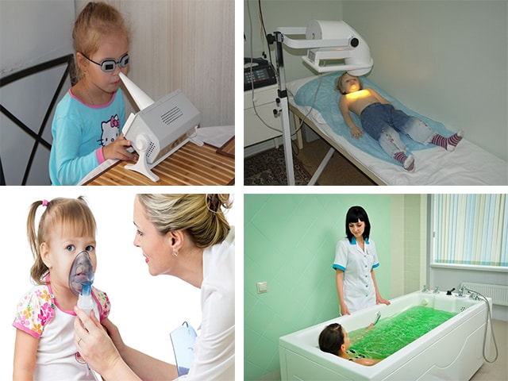
Противопоказания к физиотерапии
Тяжелое общее состояние
Повышение температуры тела
Кахексия
Недостаточность кровообращения
Нарушение функции почек
Повышенная кровоточивость
Активный туберкулез
Подозрение на новообразование

Slide 12
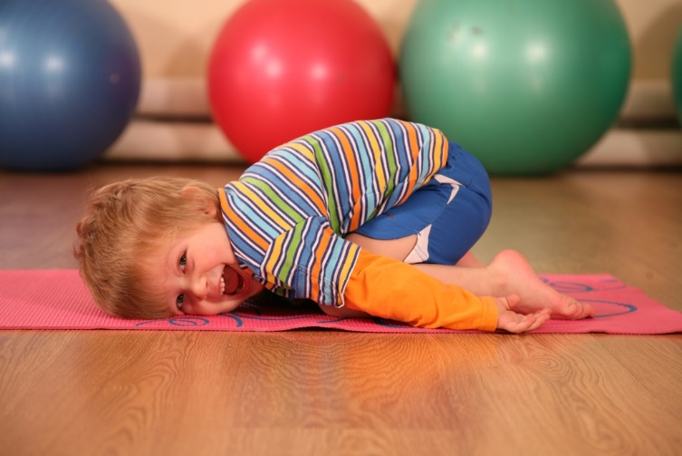
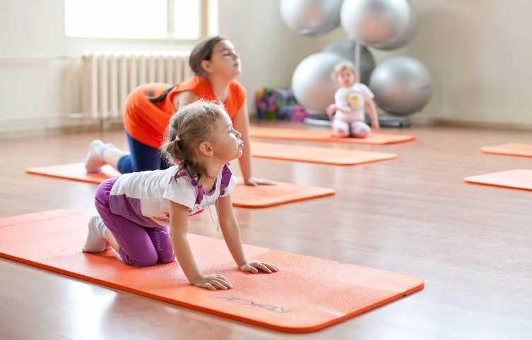
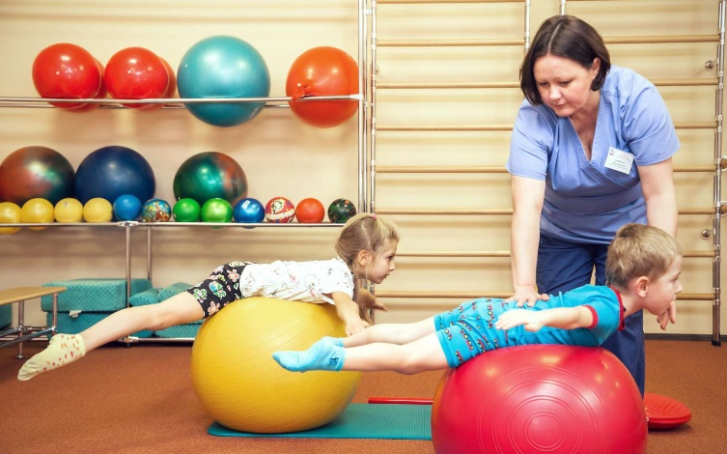
Значение ЛФК в реабилитации
Методические указания по использованию ЛФК в педиатрии:
учитывать характер патологического процесса;
учитывать уровень психомоторного развития;
наблюдать за реакцией ребенка во время проведения ЛФК;
осуществлять контроль за состоянием ребенка;
учитывать признаки утомления на занятиях ЛФК;
проводить занятия между кормлением и при температуре +20- +22 С;
использовать игрушки при занятиях ЛФК, сопровождать занятия нежной мелодией;
переходить постепенно от простых упражнений к сложным, постепенно увеличивая нагрузку;
назначается ЛФК по показаниям с первых дней жизни.

Slide 13
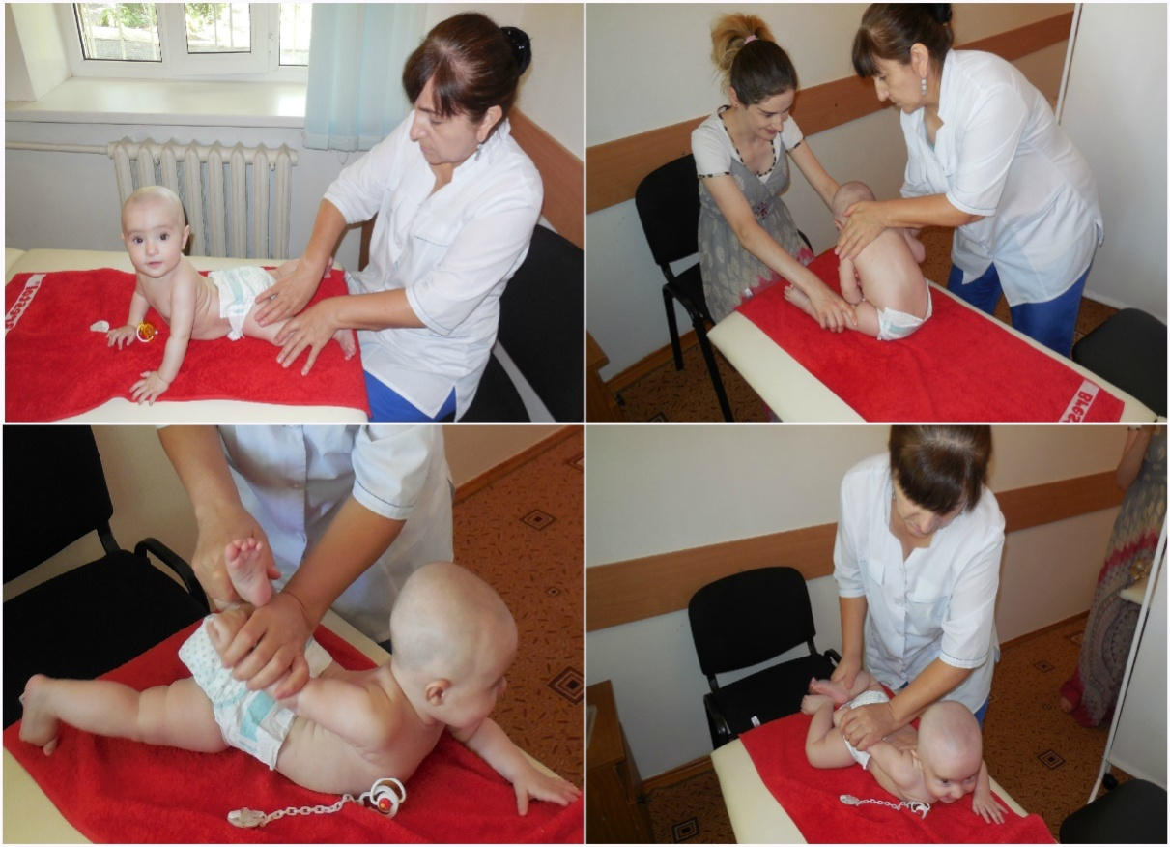
Использование ЛФК в педиатрии
• Рефлекторные (опоры, ходьбы, Бабинского и др.): их проводят в первые 3 месяца (до 6-ти);
• пассивные – с 1,5-3 месяцев;
• активно-пассивные: - с 4- 6 месяцев (с поворотом со спины на живот, ползание);
• дыхательные – с 8 месяцев (с движениями рук, с ритмичными надавливаниями на грудную клетку ребенка);
• динамические – с 10 месяцев (возьми игрушку, встать-сесть, ходьба)

Slide 14
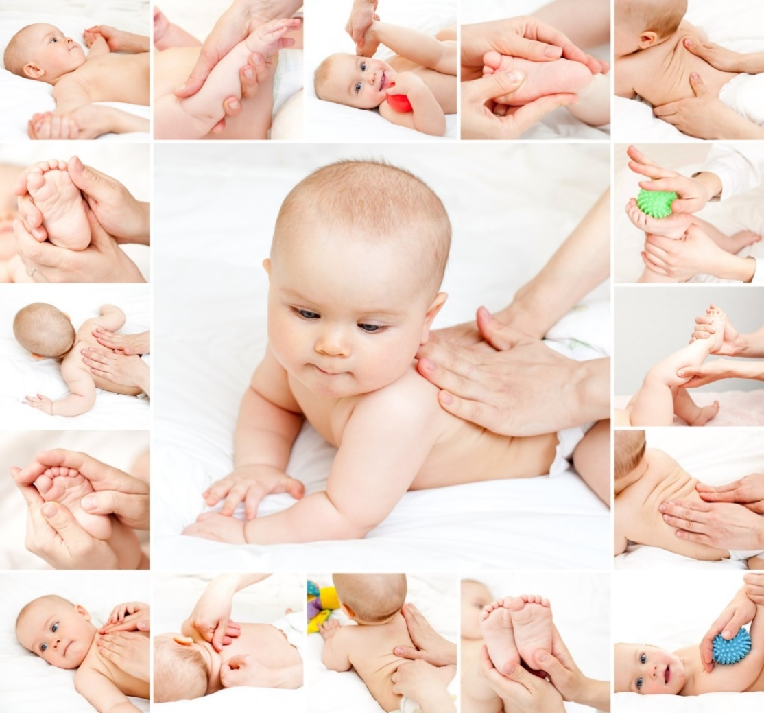
Использование массажа в педиатрии
Польза массажа у детей:
укрепляет иммунитет;
улучшает кровообращение;
снимает напряжение при гипертонусе мышц;
нормализует пищеварение;
поднимает настроение, улучшить сон;
удовлетворяет потребность малыша в физическом контакте.

Slide 15
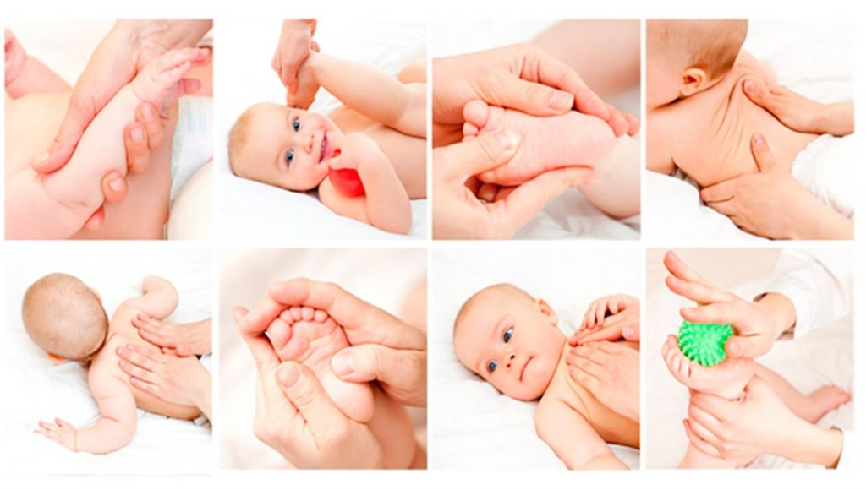
Приемы массажа у детей:
• Поглаживание, затем глажение, граблеобразное;
• Растирание: проводят кончиками пальцев, пиление продольное на спине, спиралевидное, кольцевидное голеней и бедер;
• Разминание: в основном, щипцеобразное, непрерывное продольное длинных мышц спины, поперечное, растяжение и сдвигание;
• Вибрация: непрерывное, сотрясение, встряхивание конечностей дрожательными движениями, потряхивании; рубление мягкое и похлопывание одной рукой;
• Точечный массаж - используют для нормализации мышечного тонуса.
Массаж используют только ручной, не аппаратный.

Slide 16
Контроль знаний
Задание №1
Сформулируйте ответы на вопросы:
1. Перечислите основные принципы реабилитации.
2. Принципы физиотерапии у детей.
3. Значение ЛФК.
4. Перечислите основные приемы массажа.

Slide 17
Задание №2
Инструкция: дополните.
1.Реабилитация- комплекс медицинских, __________________________________________, направленных на _______________________________________.
2. Первый этап реабилитации – это ________________, второй ______________________, третий _____________________
3. Адаптация – это _______________________________________

Slide 18
Задание №3
Инструкция: отметьте правильный ответ
К противопоказаниям к проведению физиотерапии относится:
Хроническая пневмония в стадии ремиссии.
Недостаточность кровообращения.
Бронхиальная астма.
Хронический пиелонефрит без нарушения функции.

Slide 19
Задание №4
Инструкция: дополните.
Польза массажа у детей:
1. Укрепляет иммунитет
2.Улучшает кровообращение
3.
4.
5.
6.

Slide 20
Список источников и литературы
Лукомский, И.В. Физиотерапия Лечебная физкультура Массаж: Учебное пособие / И.В. Лукомский. - Минск: Вышэйшая школа, 2016. - 384 c.
Пономаренко, Г.Н. Общая физиотерапия: Учебник для студентов медицинских техникумов и колледжей / Г.Н. Пономаренко, В.С. Улащик. - Сп.: Санкт-Петербург, 2017. - 288 c.
Соколова, Н.Г. Физиотерапия: учебное пособие / Н.Г. Соколова. - РнД: Феникс, 2018. - 350 c.
Смиян, И. С. Детская курортология / И.С. Смиян, Т.В. Карачевцева. - М.: Вища школа, 2016 - 280 c.
Справочник по физиотерапии. - М.: Медицина, 2017. - 512 c.
Техника и методики физио-терапевтических процедур. Справочник. - Москва: Наука, 2018. - 408 c.

